Slide 1
АО «НПП «Исток» им. Шокина»
Ведущее предприятие радиоэлектронной промышленности России
2025

Slide 2
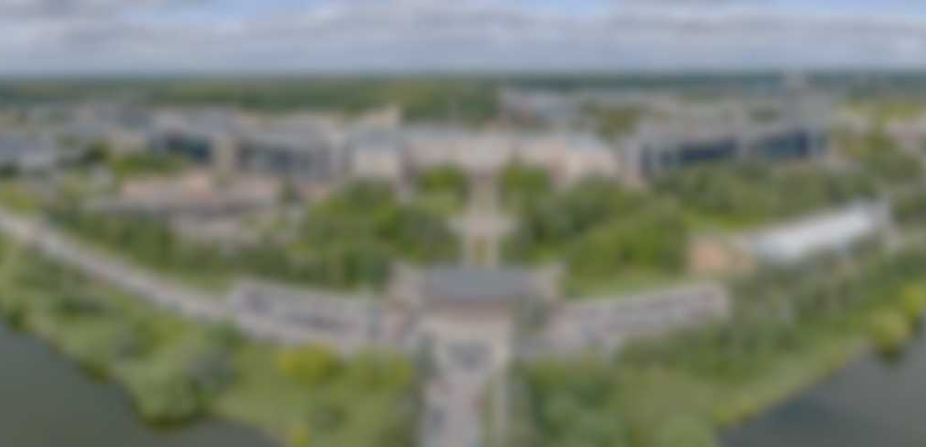
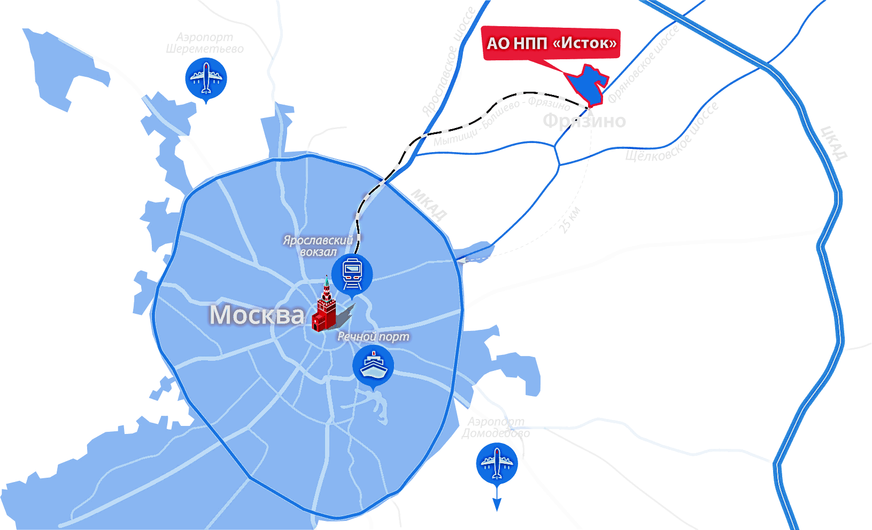
ОТКУДА МЫ
Мы находимся на северо-востоке Московской области
(27 км от центра Москвы)
в наукограде Фрязино
Notes:
Мы располагаемся в наукограде Фрязино, на северо-востоке Московской области, примерно в часе езды от Москвы. Благодаря нашему предприятию, город является крупнейшим центром СВЧ-электроники, имеет развитую инфроструктуру и прекрасное местоположение.

Slide 3
МЫ СЕГОДНЯ
1943 г.
дата основания
>8 000
сотрудников
>100 тыс. изделий
номенклатура продукции, выпускаемой Истоком
>30%
всей номенклатуры изделий СВЧ-техники, выпускаемой в России
>20 млрд. руб.
выручка в сегменте радиоэлектроники
Notes:
Предприятие основано в 43 году, во время начала войны ставилась задача, обеспечить линии фронта стабильной связью ведь это — важнейшая вещь во время боевых действий. 80 лет назад мы, слава богу, отлично справились с этой задачей и поэтому презентация сейчас на русском, а не на немецком языке,
и уже сейчас Научно-производственное предприятие Исток поддерживает около 30% всей номенклатуры выпускаемых СВЧ изделий, буквально это означает что мы можем делать очень много различных устройств.
Также мы можем похвастаться огромной территорией предприятия, около 54 Гектаров – только представьте, это почти маленький город со своей отдельной инфраструктурой и системой: у нас на территории есть собственный фельдшерский центр, пожарная часть, большая столовая, тренажерный зал и многое другое.
На большой территории трудится большое количество профессионалов, мы можем гордиться тем, что на предприятии работает более 8 000 человек, которые объединены одной целью, работой и крышей, если можно так сказать. Из них особенно гордимся нашими докторами и кандидатами наук, которых уже более 100 человек. Люди, которые продолжают двигать науку вперед и обучать новые поколения

Slide 4
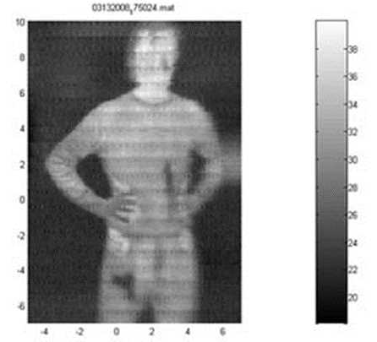
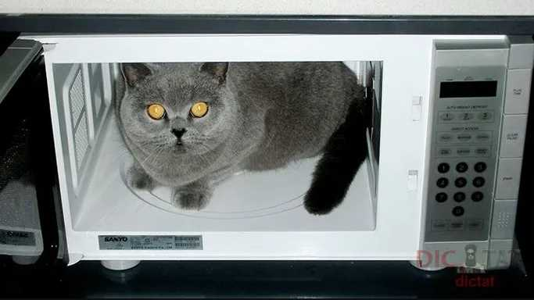
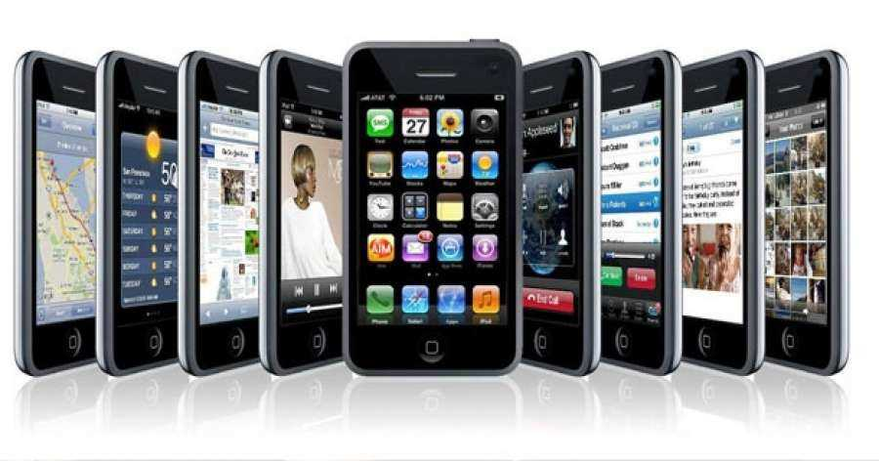
ЧТО ТАКОЕ СВЧ?
СВЧ – электромагнитные колебания сверхвысоких частот (миллиарды колебаний в секунду)
Notes:
Что такое вообще СВЧ?
Наверное, все сразу представляют микроволновку – это самое популяризированное представление об СВЧ
СВЧ - сверх высоко частотный – это электромагнитные волны длинной от одного миллиметра. Чтобы понимать, что такое сверх высокие частоты, достаточно представить маятник с тактом колебания 1 раз в секунду, теперь представьте такт колебаний МИЛИАРД раз в секунду – это будет сверх высокая частота.
Данные технологии используются не только для приготовления пищи, но и радиолокации, навигации, системах телекоммуникации и т.д.

Slide 5
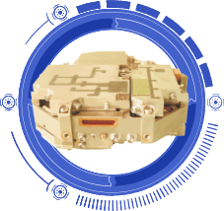
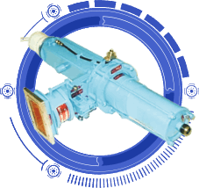
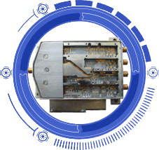
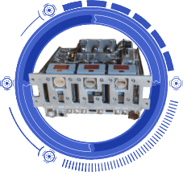
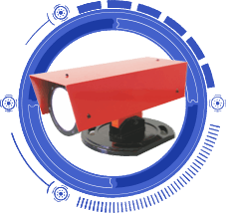
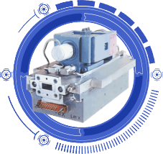
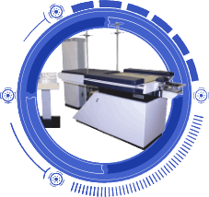
ОСНОВНАЯ ПРОДУКЦИЯ И РЕШЕНИЯ
Генераторы СВЧ
Мощные СВЧ-приборы
Квантовые приборы
Твердотельная высокочастотная электроника
Комплексированные изделия
Приборы для ускорительных установок
Приборы на циклотронной волне
Радиолокационные датчики
Медицинская аппаратура
Notes:
Научной школе «НПП «Исток» принадлежит мировой приоритет в создании новых классов электронных приборов СВЧ: многолучевых клистронов и ламп бегущей волны и т.д.
От разработки отдельных электронных приборов предприятие перешло к созданию комплексированных изделий и законченных радиоэлектронных систем.

Slide 7
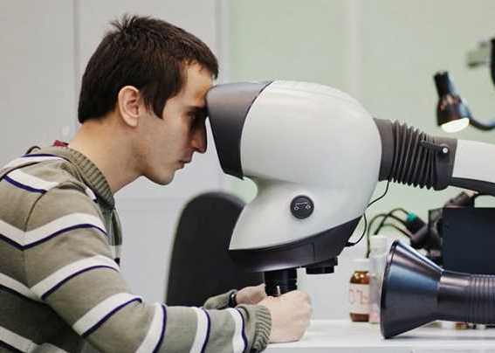
НАШИ ЦЕННОСТИ
1
2
3
КОМАНДА
профессиональный коллектив с общими целями и задачами
РАЗВИТИЕ
постоянное обучение и современное оборудование
РЕЗУЛЬТАТ
амбициозные цели и высокие достижения
Notes:
Наши ценности:
Мы команда профессионалов - Для выполнения стратегических целей Общества мы должны сплотиться вокруг общего дела, выстраивая нашу повседневную работу на принципах сотрудничества и партнерства. Только став командой, договариваясь и находя совместные решения, мы сможем выполнить цели, поставленные перед нами и Обществом в целом.
Мы выбираем развитие - Для достижения нашего видения и стратегических целей мы создаем среду, способствующую развитию работников Общества, новых продуктов и технологий.
В своей работе мы используем новые знания и технологии для развития и реформирования радиоэлектронной промышленности России, уделяем внимание совершенствованию наших внутренних процессов, переводя их в цифровые решения и повышая общую эффективность.
Для нас важен результат - Мы ставим перед собой амбициозные цели и достигаем их благодаря тому, что прикладываем свои усилия для получения желаемого результата.
На фотографии молодой ученый «Истока», начальник НПК-10 Сергей Шумкин, который стал лауреатом премии губернатора Московской области.

Slide 8
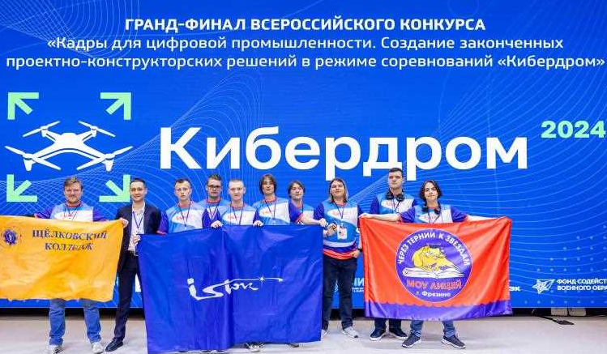
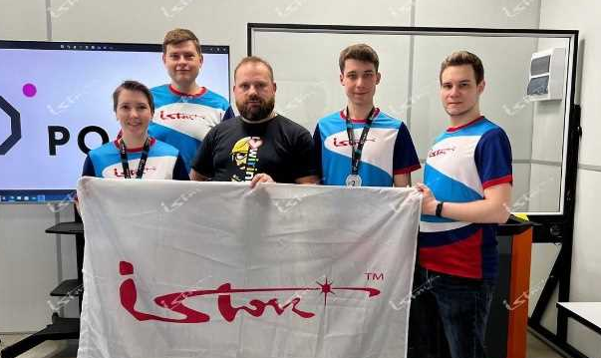
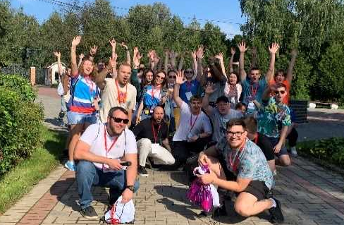
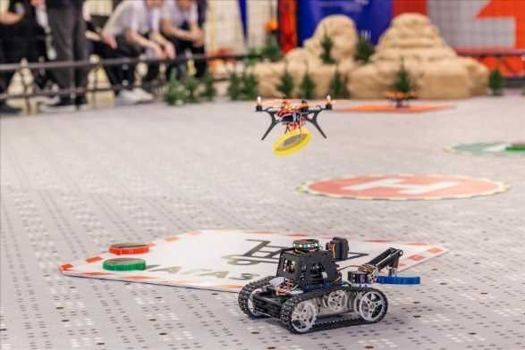
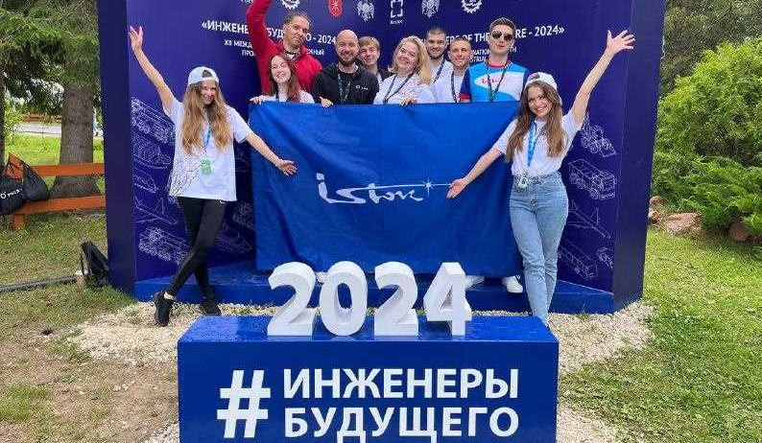
СОЦИАЛЬНАЯ ЖИЗНЬ, НАУКА
Конкурс проектов «Формируем будущее» в рамках «Кибердрома», команда Истока вошла в ТОП-10 сильнейших команд гранд-финала
Чемпионат производственных профессий «Время первых»
Ежегодный молодежный форум для молодых специалистов Общества «Дай Импульс»
Ежегодный Международный молодёжный промышленный Форум «Инженеры будущего»
Notes:
Помимо работы наши сотрудники также участвуют в различных научных конкурсах и конференциях.
Например:
Конкурс проектов «Формируем будущее» в рамках «Кибердрома», команда Истока вошла в ТОП-10 сильнейших команд гранд-финала
Чемпионат производственных профессий «Время первых»
Ежегодный Международный молодёжный промышленный Форум «Инженеры будущего»
Ежегодный молодежный форум для молодых специалистов Общества «Дай Импульс»

Slide 9
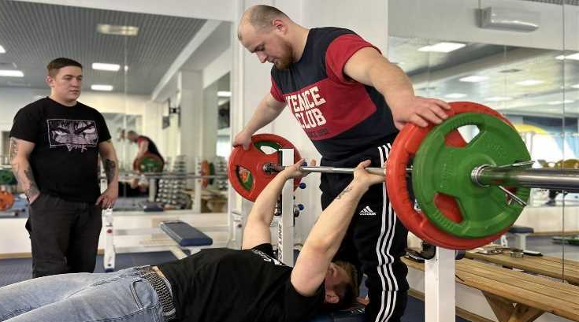
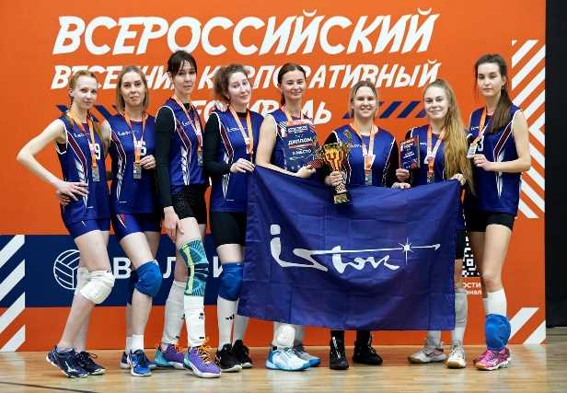
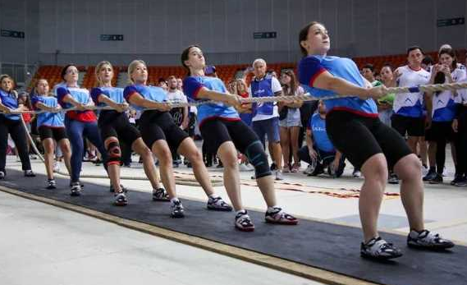
СОЦИАЛЬНАЯ ЖИЗНЬ, СПОРТ
В Обществе организованы спортивные команды:
Футбол
Волейбол
Канат
Настольный теннис
Ударная десятка
Тренажерный зал и зал для групповых занятий на территории Общества
Достигнутые результаты на региональных, муниципальных, всероссийских и международных корпоративных мероприятиях – более 230 комплектов медалей и более 18 кубков различных степеней.
Бесплатные посещения бассейна
Notes:
Кроме науки и производства на Истоке ведется активная спортивная и культурная жизнь.
На территории предприятия действует тренажерный зал и зал групповых занятий, дополнительно организовано бесплатное посещение бассейна.
Работники предприятия собираются в спортивные команды (футбол, волейбол, перетягивание каната, настольный теннис и т.д.) и вступают на соревнованиях от местных до Всероссийских.
Вообще занятия наукой и спортом это отличный шанс прокатиться по стране и посмотреть на города России.

Slide 10
ЦЕЛЕВОЕ ОБУЧЕНИЕ
1
Преимущества:
гарантированное трудоустройство по специальности после окончания обучения;
дополнительная стипендия от Общества;
прохождение практики в подразделениях Общества, ознакомление с местом и характером будущей работы;
возможность профессионального развития и карьерного роста;
возможность продолжить обучение в магистратуре и аспирантуре;
обучение у лучших наставников.
Заполнить анкету и согласие на обработку персональных данных
2
Прислать на почту
bpr_oo@istokmw.ru
5
4
3
Подписание договора о целевом обучении
Передача документов в выбранный ВУЗ, ожидание приказа о зачислении
Пройти собеседование (после согласования анкеты по договоренности)
Notes:
По поводу заключения целевого договора немного подробнее:
Это отличная возможность получить бесплатное образование, с закреплением теоретических знаний в практике на своём предприятии. Основные преимущества:
гарантированное трудоустроиться по специальности после окончания обучения;
поступить в желаемый вуз на бюджет по особой квоте;
получать меры поддержки (стипендию) от предприятия;
ознакомиться с местом и характером будущей работы;
пройти все виды практик в структурных подразделениях предприятия;
учиться у лучших наставников;
выполнить курсовые работы и написать дипломную работу (ВКР) по тематике деятельности предприятия;
быстро адаптироваться в уже знакомом коллективе;
получить карьерное развитие;
В будущем это также помогает совместить работу с обучением в магистратуре и аспирантуре.
Наряду с положительными моментами целевого обучения существуют и свои нюансы:
- обязательная отработка не менее 3 лет
- возмещение вузу стоимости обучения, а работодателю стоимости мер поддержки, если не будут выполнены условия Договора о целевом обучении с заказчиком (был отчислен, не явился на работу, не отработал положенный срок), а в случае невыплаты меры поддержки взыскиваются в судебном порядке.
Поэтому при заключении целевого договора, вы должны быть уверены в том, что выбранное направление вам интересно и что вы хотите дальше работать у нас.
Мы заинтересованы в том, чтобы нашими целевиками становились люди уверенные в предприятии, поэтому проводим тщательный отбор кандидатов, устраиваем собеседования, может предложить сходить к нам на экскурсию и т.д.

Slide 11
АЛГОРИТМ ДЕЙСТВИЙ ПО ЗАКЛЮЧЕНИЮ ДОГОВОРА НА ЦЕЛЕВОЕ ОБУЧЕНИЕ ОТ ПРЕДПРИЯТИЯ
Ознакомиться со списком специальностей и вузами для заключения целевого договора с АО «НПП «Исток» им. Шокина»
До 1 ИЮНЯ подача анкеты претендентом в приемную комиссию Общества
Пройти успешно собеседование и подписать Заявку в приёмной комиссии
ОБУЧЕНИЕ В ВУЗЕ
ДО 01 СЕНТЯБРЯ ЗАКЛЮЧЕНИЕ ЦЕЛЕВОГО ДОГОВОРА
01-03 АВГУСТА ПУБЛИКАЦИЯ ПРИКАЗА О ЗАЧИСЛЕНИИ
НАПИСАНИЕ И ЗАЩИТА ВЫПУСКНОЙ КВАЛИФИКАЦИОННОЙ РАБОТЫ
(ДИПЛОМА)
ПРОХОЖДЕНИЕ ПРАКТИКИ НА ПРЕДПРИЯТИИ
НАПИСАНИЕ И ЗАЩИТА ВЫПУСКНОЙ КВАЛИФИКАЦИОННОЙ РАБОТЫ
(ДИПЛОМА)
ТРУДОУСТРОЙСТВО НА ПРЕДПРИЯТИЕ
ТРУДОУСТРОЙСТВО
КВАЛИФИЦИРОВАННЫЙ СПЕЦИАЛИСТ
Notes:
Выбрать вуз и специальность, направление подготовки из «Перечня вузов и специальностей на сайте предприятия».
Заполнить и подписать Анкету участника конкурсного отбора для заключения договора о целевом обучении / Анкету для заключения договора о целевом обучении в магистратуре и Согласие на обработку персональных данных, прислать их в формате jpeg или pdf в адрес бюро по работе с вузами bpr_oo@istokmw.ru - до 01.06.2025
К анкете приложить
скриншот электронного дневника или ведомость оценок, заверенная директором школы, за I полугодие 11-го класса;
копия зачетной книжки для студентов колледжей, техникумов;
грамоты, дипломы, сертификаты профильных олимпиад и конкурсов.
Пройти конкурсный отбор среди абитуриентов на предприятии - до 20.07.2025
С абитуриентами, имеющими средний балл аттестата не ниже 4.0 и успешно прошедшими конкурсный отбор на предприятии, будут заключены договоры на целевое обучение в профильные вузы в интересах АО «НПП «Исток» им. Шокина».
Успешно сдать ЕГЭ и сообщить о результатах по предметам: русский язык, математика (профиль), физика и/или информатика.
Подать в ВУЗ заявку на целевое обучение. (Заявка составляется в приемной комиссии предприятия) - до 25.07.2025
Отслеживать конкурсную ситуацию на сайте вуза и ожидать приказа о зачислении (приоритетный этап зачисления 01-03 августа года приема)
Заключить с предприятием договор о целевом обучении- до 01.09.2025

Slide 12
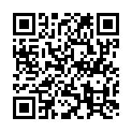
ВОСТРЕБОВАННЫЕ НАПРАВЛЕНИЯ ПОДГОТОВКИ
Хочешь узнать больше о заключении договора с предприятием, сканируй QR-код
Notes:
РТУ МИРЭА является нашим главным партнёром в вопросах сотрудничества и целевого обучения. На 2025 год мы выделили следующий актуальные и востребованные направления обучения для нашего предприятия.
Также мы сотрудничаем с другими ведущими ВУЗами России, чтобы узнать подробнее, вы можете отсканировать GR – код, чтобы ознакомиться со всеми ВУЗами и востребованными направлениями подготовки

Slide 13
Notes:
Вторым этапом в нашем алгоритме подачи заявки на целевое обучение – подача анкеты и согласия на обработку персональных данных до 1 июня. Найти шаблоны документов мы можете на нашем сайте: исток – карьера – целевое обучение – абитуриантам.
На слайде представлен скриншот с нашего сайта, чтобы наглядно вам показать как это выглядит.

Slide 14
КАК ПРОХОДИТ ПРОЦЕСС ОТБОРА:
Конкурсный отбор среди всех кандидатов по следующим критериям: только граждане РФ (в том числе БЕЗ двойного гражданства); средний балл по предметам, участие в профильных олимпиадах, мотивация на дальнейшее трудоустройство в Общество и т.д.
К конкурсу на целевое обучение допускаются кандидаты, имеющие высокую успеваемость (подтверждается ведомостью оценок за первое полугодие).
Вузы на своих официальных сайтах публикуют квоты приема на целевое обучение.
Заключение договоров: решающий критерий для заключения договора – результаты ЕГЭ (русский язык, математика (профильная), физика/информатика (в зависимости от выбранного направления подготовки).
Договор заключается между АО «НПП «Исток» им. Шокина» и абитуриентом/студентом (если на момент заключения договора нет 18 лет, то ОБЯЗАТЕЛЬНО в присутствии законного представителя).
Notes:
Конкурсный отбор среди всех кандидатов проводится по следующим критериям:
- только граждане РФ (в том числе БЕЗ двойного гражданства);
- средний балл по профильным предметам - К конкурсу на целевое обучение допускаются кандидаты, имеющие высокую успеваемость (подтверждается ведомостью оценок за первое полугодие).
Участие в профильных олимпиадах будет преимуществом
Самое важное для нас: мотивация на дальнейшее трудоустройство и развитие в Обществе и т.д.
Вузы на своих официальных сайтах публикуют квоты приема на целевое обучение.
Решающий критерий для заключения договора – результаты ЕГЭ (русский язык, математика (профильная), физика/информатика (в зависимости от выбранного направления подготовки).
Договор заключается между АО «НПП «Исток» им. Шокина», вузом и абитуриентом/студентом. Несовершеннолетний гражданин заключает договор о целевом обучении с письменного согласия законного представителя.
Дополнительные 5 баллов к баллам ЕГЭ от предприятия абитуриент может получить за участие в профориентационных мероприятиях проводимых АО «НПП «Исток» им. Шокина».
Разъяснения, что такое профориентационные мероприятия прописаны в проекте Постановления Правительства РФ «О внесении изменений в постановление Правительства Российской Федерации от 27 апреля 2024 г. № 555», которые выйдут в ближайшее время.
В список участников профориентационных мероприятий включаются граждане, которые участвовали в конкурсах, олимпиадах и иных мероприятиях конкурсного (соревновательного) характера и (или) обучались в профильных классах, при условии, что проведение указанных мероприятий (обучение в профильных классах) завершено не ранее чем за 4 года до года приема на обучение.

Slide 15
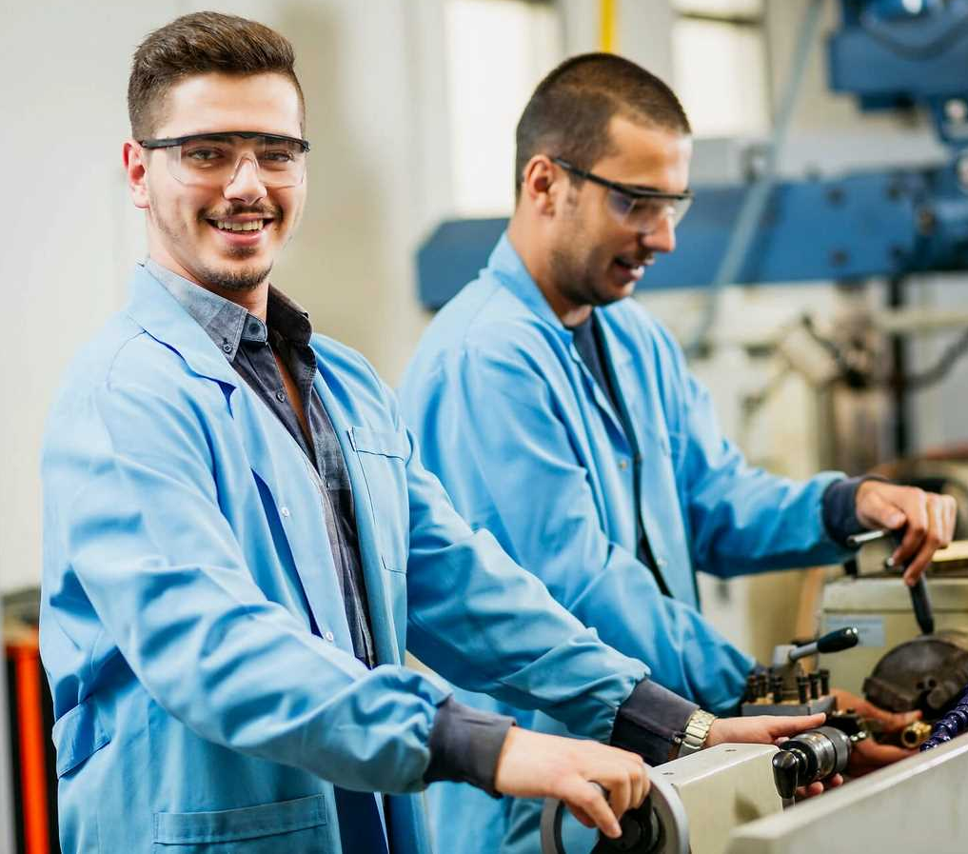
ВОСТРЕБОВАННЫЕ СПЕЦИАЛИСТЫ
Инженер-технолог для разработки и контроля производства микросхем.
Инженер-конструктор для оптимизации электронных схем и новых систем.
Инженер-физик для создания новых приборов и технологий.
Инженер-химик для разработки полупроводников и улучшения их качеств.
Инженер-программист для разработки ПО и обеспечения работы программ.
Notes:
Кем ты будешь после выпуска?
На слайде представлены востребованные специалисты нашего предприятия, которыми вы станете после выпуска из ВУЗа.
Инженер – технолог
Инженер – конструктор
Инженер – физик
Инженер – химик
Инженер – программист

Slide 16
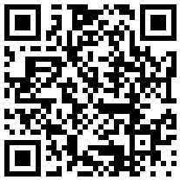
ОБУЧЕНИЕ, КОД РОСТЕХА
Программа подготовки специалистов - инженеров в сфере радио- и микроэлектронной промышленности, IT и информационной безопасности. Выпускники вуза получат гарантированное трудоустройство с 1 курса обучения и будут участвовать в создании новейшей российской электроники, программных комплексов и систем.
Как стать участником проекта «Код Ростеха»:
Преимущества:
Бесплатное обучение в ВУЗе
Усиленная программа обучения
Углубленный английский язык
Цифровые компетенции в привязке к производственным задачам, современным технологиям и системам
Мотивационные выплаты от 20 тыс. руб. в месяц в зависимости от успеваемости (включая дополнительные выплаты за повышение уровня английского языка — от 4 500 руб.)
Notes:
Далее расскажем немного подробнее про специальные программы обучения.
Код Ростеха - Программа подготовки специалистов - инженеров в сфере радио- и микроэлектронной промышленности, IT и информационной безопасности. Выпускники вуза получат гарантированное трудоустройство с 1 курса обучения и будут участвовать в создании новейшей российской электроники, программных комплексов и систем.
КАК СТАТЬ УЧАСТНИКОМ ПРОЕКТА «КОД РОСТЕХА»:
Пройти отдельный конкурсный отбор
Иметь средний балл аттестата от 4 и выше
Знать английский язык — не ниже А2
Написать мотивационное эссе.
Преимущества:
Бесплатное обучение в ВУЗе
Усиленная программа обучения
Углубленный английский язык
Цифровые компетенции в привязке к производственным задачам, современным технологиям и системам
Мотивационные выплаты от 20 тыс. руб. в месяц в зависимости от успеваемости (включая дополнительные выплаты за повышение уровня английского языка — от 4 500 руб.)

Slide 17
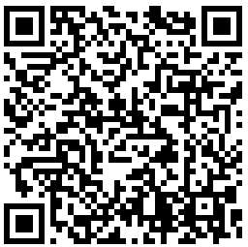
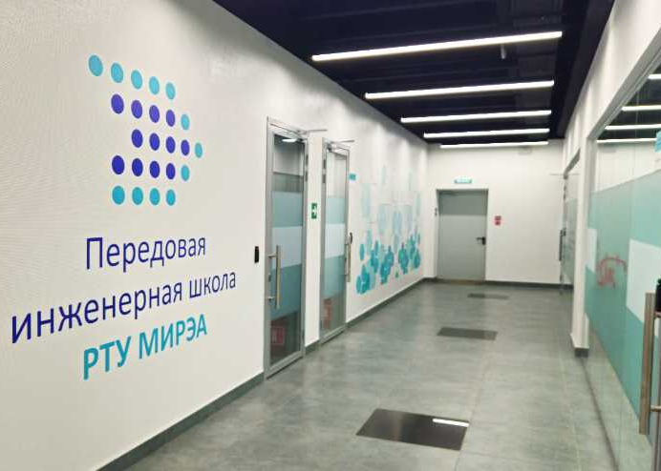
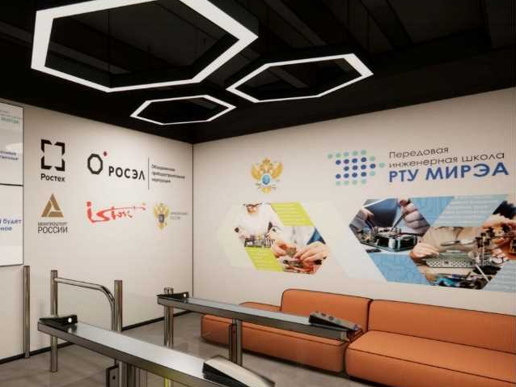
ПЕРЕДОВАЯ ИНЖЕНЕРНАЯ ШКОЛА
Федеральный проект Министерства науки и высшего образования России. Его ключевая цель — подготовить высококвалифицированных инженеров нового поколения, способных обеспечить стране технологический суверенитет.
Преимущества Передовой инженерной школы СВЧ-электроники РТУ МИРЭА:
Проектно-деятельностный подход к обучению
Объектно-ориентированные программы обучения
Высокотехнологичное оборудование для учёбы и научных исследований
Участие в прорывных научных исследованиях и разработках
Институт наставничества
Высококвалифицированный преподавательский состав
Возможности для самореализации и профессионального роста
Notes:
ПИШ – передовая инженерная школа. Федеральный проект Министерства науки и высшего образования России. Его ключевая цель — подготовить высококвалифицированных инженеров нового поколения, способных обеспечить стране технологический суверенитет.
Особенности и приемущества ПИШ:
Проектно-деятельностный подход к обучению
Объектно-ориентированные программы обучения
Высокотехнологичное оборудование для учёбы и научных исследований
Участие в прорывных научных исследованиях и разработках
Институт наставничества
Высококвалифицированный преподавательский состав
Возможности для самореализации и профессионального роста

Slide 18
БАЗОВОЕ ВЫСШЕЕ и СПЕЦИАЛИЗИРОВАННОЕ ВЫСШЕЕ ОБРАЗОВАНИЕ :
АО «ОПК» -МИРЭА
начиная со 2 курса
Код Ростеха
бакалавриат (инженеры в интересах радиоэлектронного комплекса)
ПИШ «СВЧ электроники»: магистратура
АО «НПП «Исток» им. Шокина»
• Конструирование и технология электронных средств**:
направление-конструирование и технология радиоэлектронных средств СВЧ
• Информатика и вычислительная техника: направление: разработка и создание технологического САПР
• Приборостроение:
направление: технология и разработки изготовления СВЧ приборов
• Конструирование и технология электронных средств* (4 года)
Профиль: проектирование и технология СВЧ устройств
• Информатика и вычислительная техника
(4 года)
Профиль: Умные сервисы высокотехнологичных производств
профиль компетенций разработан с учетом задач ПИШ
*Всего в «Код Ростеха» 3 направления подготовки
** Всего в ПИШ (магистратура) 6 направлений подготовки
Notes:
На данном слайде представлены направления подготовки Кода Ростеха и ПИШ.
Программы обучения очень связаны и дополняют друг друга. Сначала поступаете в 1 курс Код Ростеха, учитесь и со второго курса можете перейти на более серьезную инженерную и научную подготовку в ПИШ.

Slide 19
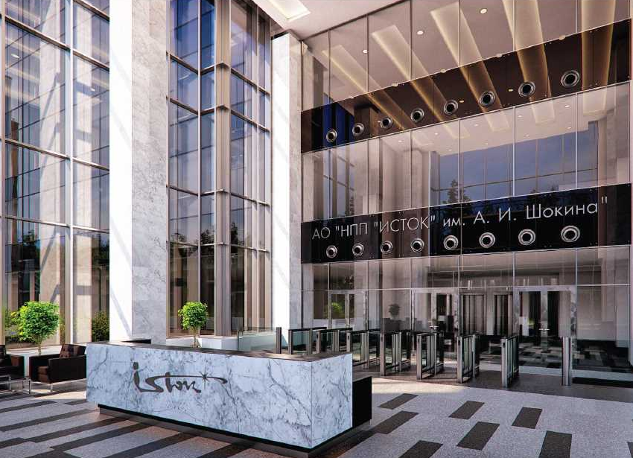
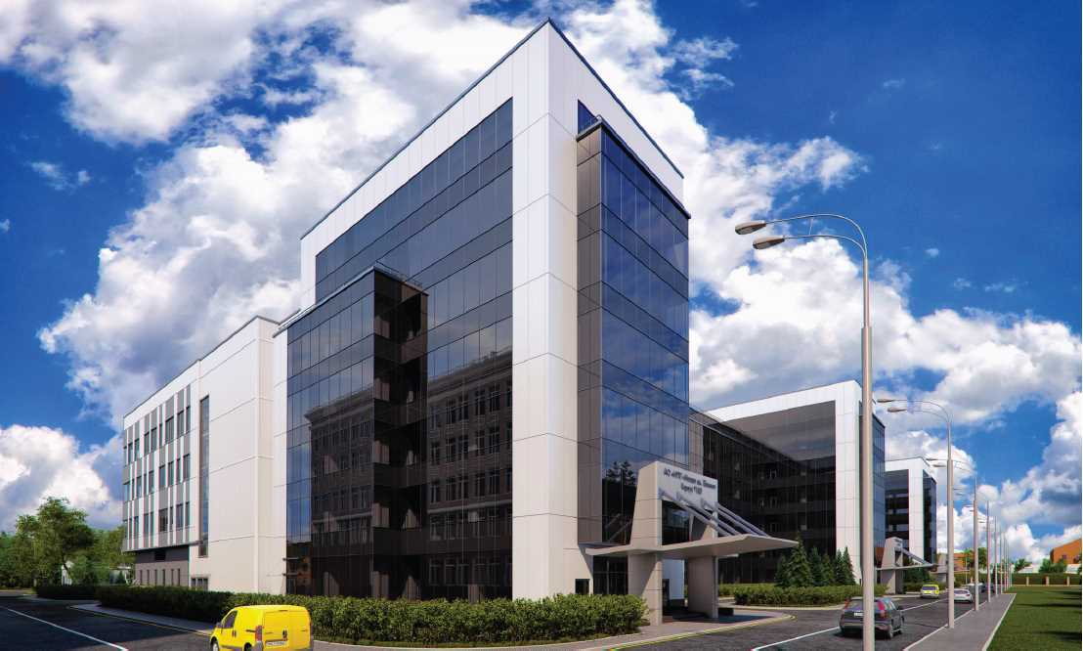
МЫ В БЛИЖАЙШЕМ БУДУЩЕМ
>85 000 кв.м. или 7
новых производственных корпусов, оснащенных современным технологическим оборудованием
>5 000 кв.м. или 3
производственных корпуса под реконструкцию и техническое перевооружение
>4 000 единиц
контрольно-измерительного и испытательного оборудования
>3 500 единиц
современного технологического оборудования
Notes:
Что касается наших ближайших планов – мы ещё расширяемся, несколько корпусов новых уже на итоговой стадии строительства – это значит ещё больше единиц производства, необходимость большего количества квалифицированных специалистов.

Slide 20
ПРИСОЕДИНЯЙТЕСЬ К НАШЕЙ КОМАНДЕ!
Компенсация проезда в общественном транспорте иногородним работникам
Компенсация за съём жилья
Столовая
Единовременное пособие молодым специалистам, закончившим высшее или среднее специальное учебное заведение и впервые поступившим на работу после окончания учёбы
Участие в программе «Социальная ипотека»
Корпоративный тариф сотовой связи
Notes:
Приглашаем вас присоединится к нашей команде, у нас отличный социальный пакет:
Единовременное пособие молодым специалистам, закончившим высшее или среднее специальное учебное заведение и впервые поступившим на работу после окончания учёбы
Возможность заселения в общежитие, Компенсация за съём жилья
Компенсация проезда в общественном транспорте иногородним работникам
Столовая, тренажерный зал
Участие в программе «Социальная ипотека», в котором сумма кредита разбивается на половину
Корпоративный тариф сотовой связи, и многое другое

Slide 21
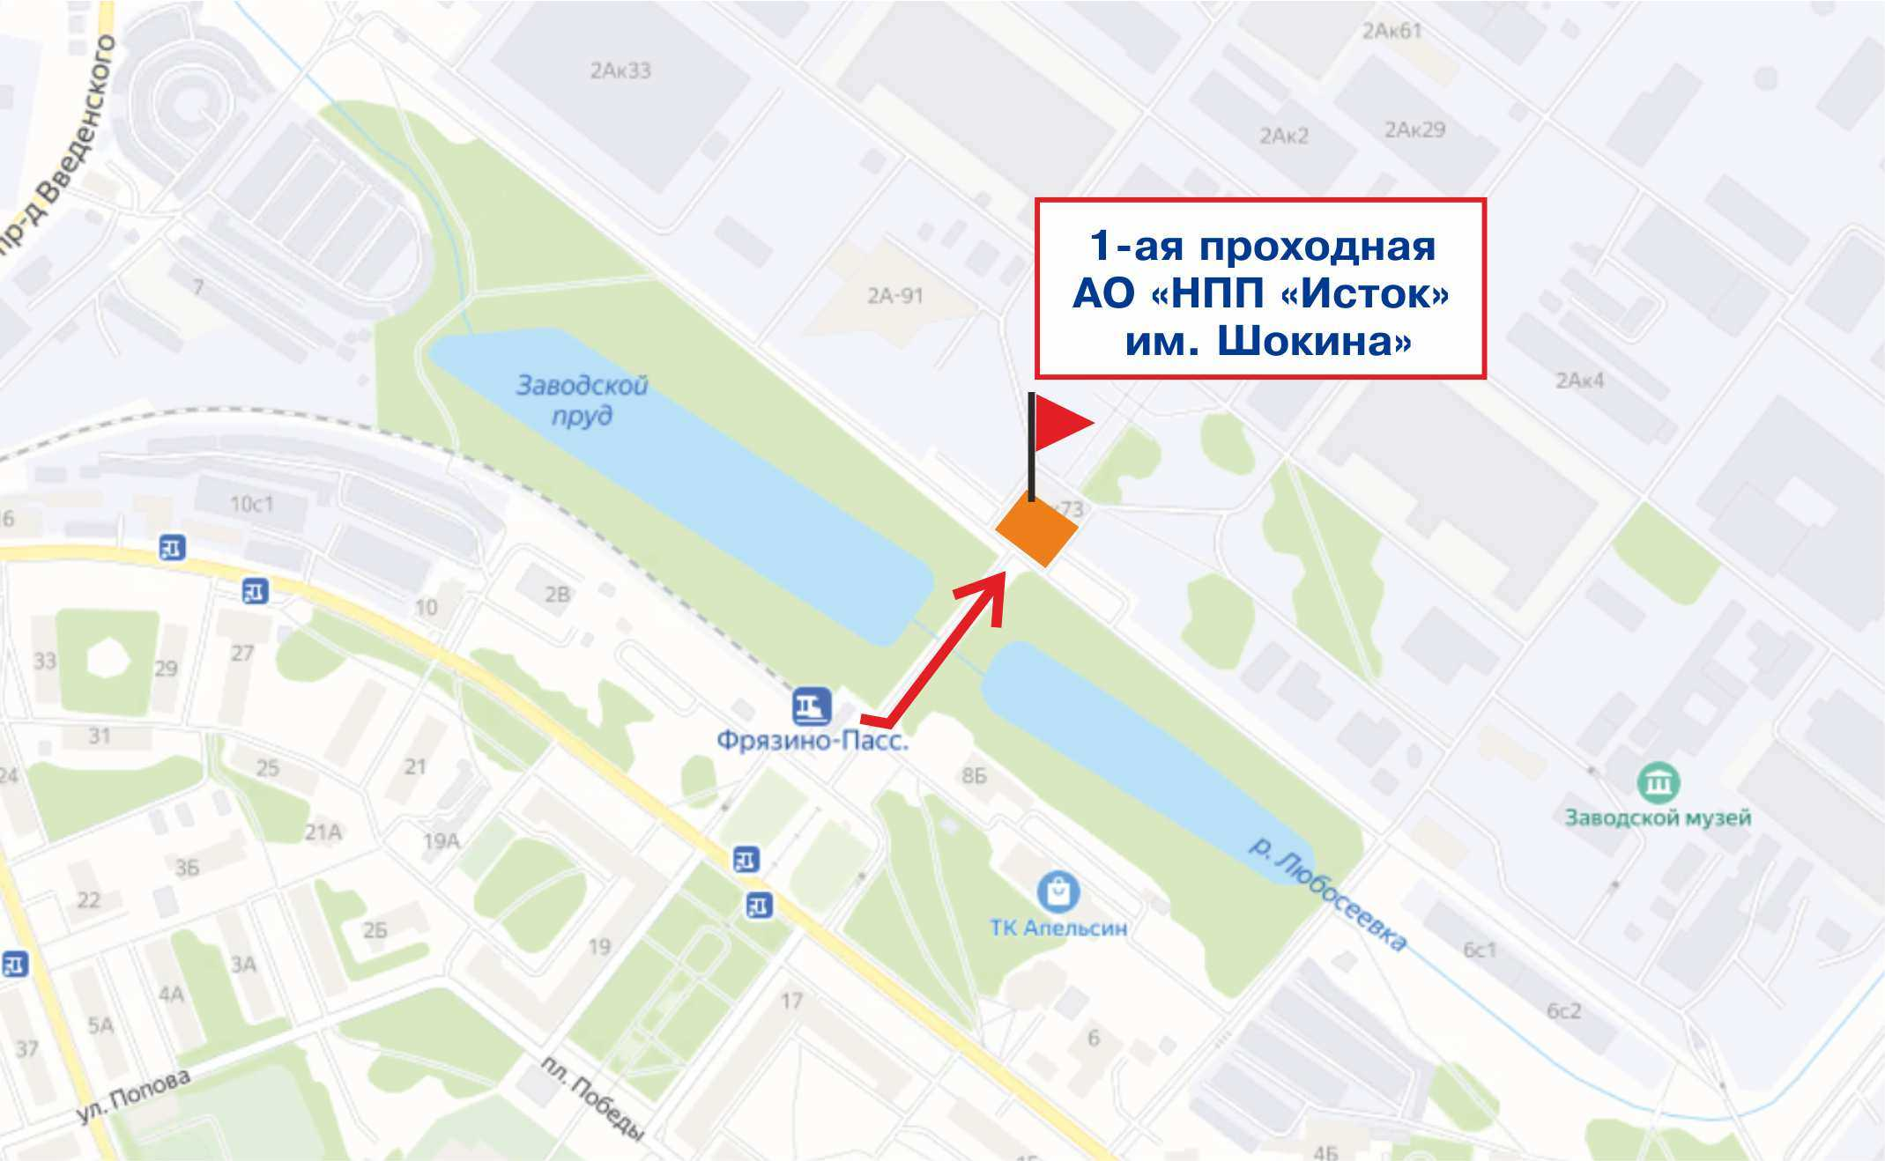
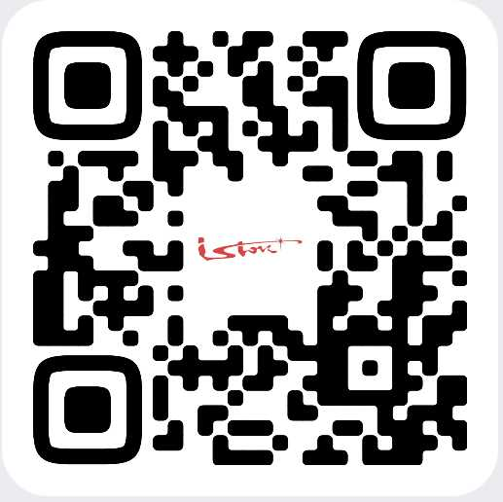
КОНТАКТЫ
Развитие и карьера АО «НПП «Исток» им. Шокина»
Как нас найти:
Московская область, г. Фрязино, ул. Вокзальная д. 2А
Задать вопросы :
+7 (925) 685-37-01
bpr_oo@istokmw.ru
Твоё успешное будущее в твоих руках! Сделай первый шаг уже сейчас
Отсканируй QR-код и подпишись на нас.
+7 (495) 465-86-80
доб. 31-95, 18-90

